Slide 1
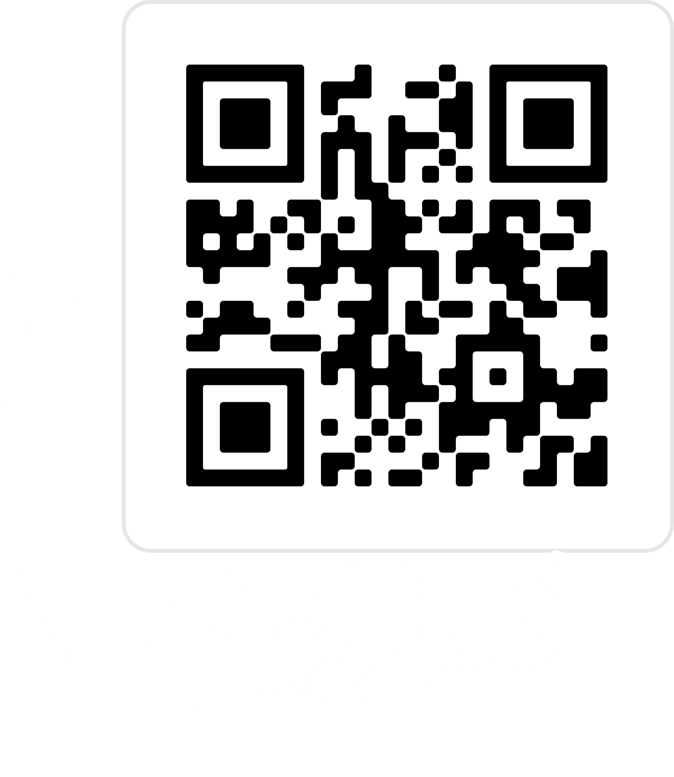
Week1: Introduction
Software Development Practice II

Slide 2


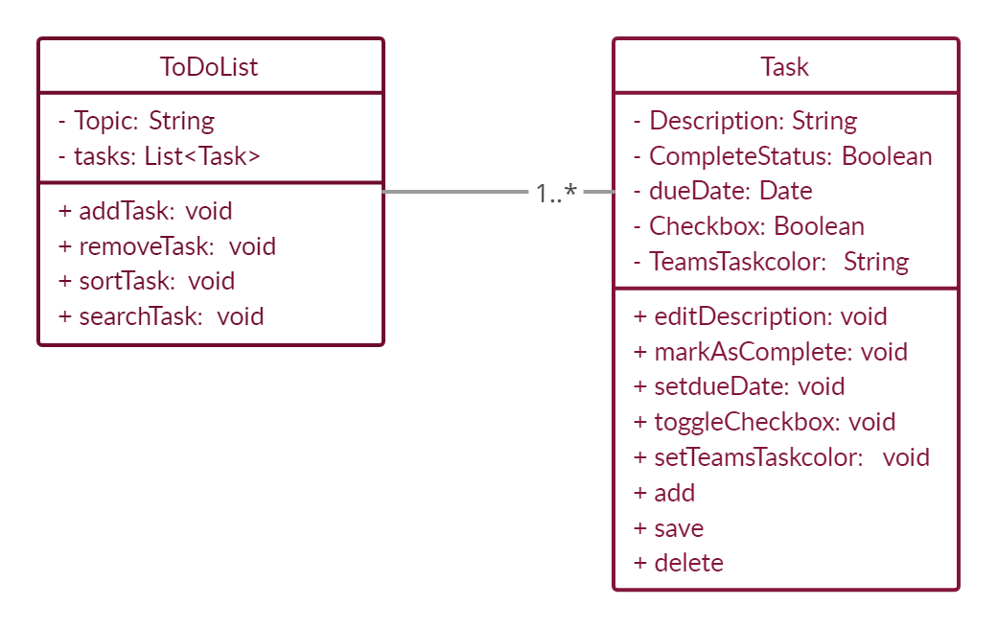
EX1 Class Diagram To do list
User
Name: String
+ getName: String + addToDoList: void + removeToDoList: void
1..*

Slide 3


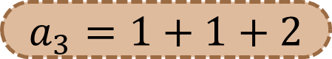
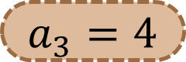


EX2
1
2
1
1
2
3
4
Line n = 0
Line n = 1
Line n = 2
$a_{0}=1$
$a_{1}=1+1$
$a_{3}=1+1+2$
$a_{1}=2$
$a_{3}=4$

Slide 4


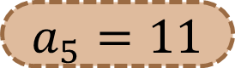
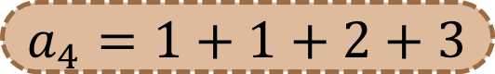
EX2
2
1
2
1
3
4
6
4
3
5
5
7
8
9
6
7
11
10
Line n = 4
Line n = 5
$a_{4}=1+1+2+3$
$a_{5}=1+1+2+3+4$
$a_{4}=7$
$a_{5}=11$

Slide 5

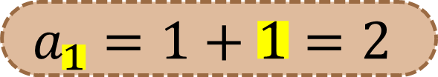
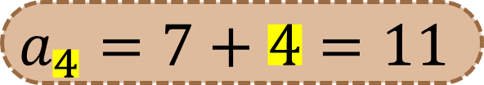

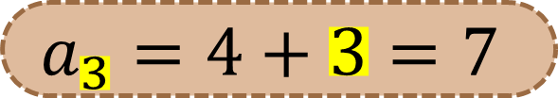
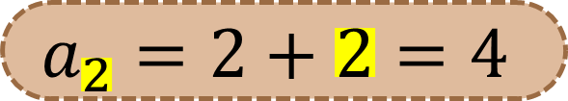
EX2
$a_{0}=1+0=1$
$$a_{1}=1+1=2$$
$$a_{n}= a_{n−1}+n$$
$$a_{2}=2+2=4$$
$$a_{3}=4+3=7$$
$$a_{4}=7+4=11$$

Slide 6



EX4
mylist = [1, 2, 3, 4, 3]
j=3
j=3
j=2
j=4
j=3
i=1
j=3
j=4
i=3
j=4
i=2
j=3
Found!
คลิกเพื่อดูโค้ด

Slide 7
EX5
mylist = [0, -1, 2, -3, 1,-2]
0+(-1) = -1
0+(-2) = -2
0+(-3) = -3
0+2 = 2
0+1 = 1
[-1,2,-3,1 ]
[-1,2,-3 ]
[-1 ]
[-1,2 ]
[-1,2,-3,1,-2 ]
คลิกเพื่อดูโค้ด

Slide 8
EX5
mylist = [0, -1, 2, -3, 1,-2]
-1+(-3) != 0
-1+1 = 0
-1+2 != 0
Found!
[-1,2,-3,1,-2 ]
[(0,-1,1) ]

Slide 9


EX6
column
1 | 2 | 3 | 4
5 | 6 | 8 | 7
9 | 8 | 1 | 2
3 | 4 | 5 | 6
row
คลิกเพื่อดูโค้ด

Slide 10

EX6
+
+
+
+
+
+
1 | 3 | 5 | 7
2 | 4 | 8 | 2
6 | 3 | 1 | 1
2 | 3 | 5 | 6
+
+
+
+
+
+

Slide 11
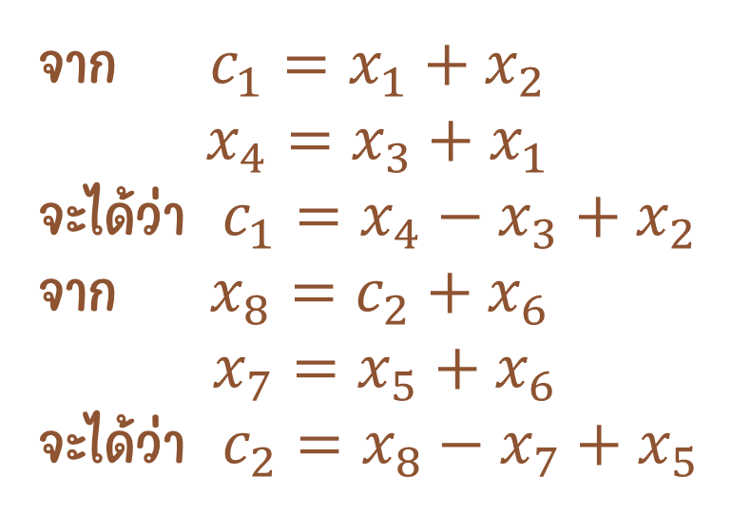
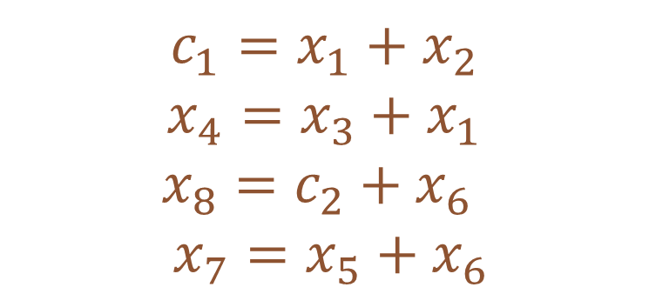
EX7
จาก $c_{1}=x_{1}+x_{2}$
$$x_{4}=x_{3}+x_{1}$$
จะได้ว่า $c_{1}=x_{4}−x_{3}+x_{2}$
จาก $x_{8}=c_{2}+x_{6}$
$$x_{7}=x_{5}+x_{6}$$
จะได้ว่า $c_{2}=x_{8}−x_{7}+x_{5}$
$$c_{1}=x_{1}+x_{2}$$
$$x_{4}=x_{3}+x_{1}$$
$x_{8}=c_{2}+x_{6}$
$$x_{7}=x_{5}+x_{6}$$
คลิกเพื่อดูโค้ด

Slide 12
Unit test
EX 4, 5, 6, 7

Slide 13
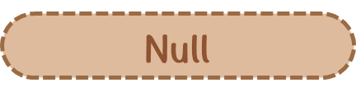


Unit test EX4
ทดสอบ 3 เคส
Not sort
sorted
Null
1
$$\text{Not} \text{Sort}$$
3
$\text{N}$ull
One repeat : [1, 2, 3, 4, 3]
Two repeat : [1, 2, 3, 4, 3, 4]
No repeat : [1, 2, 4, 3]
All repeat : [1, 2, 3, 1, 2, 3]
Blank list : []
None type
2
$$\text{Sorted}$$
One repeat : [1, 2, 3, 3, 4]
Two repeat : [1, 1, 2, 2, 3, 4]
No repeat : [1, 2, 3, 4]
All repeat : [1, 1, 2, 2, 3, 3]
คลิกเพื่อดูโค้ด

Slide 14



Unit test EX5
Sorted and not sorted
ทดสอบ 3 เคส
Repeat
Data type
1
$$\text{Sorted} \text{and} \text{not} \text{sort}$$
3
$$\text{Data} \text{type}$$
Not sort : [0, -1, 2, -3, 1, -2]
Sorted : [-3, -2, -1, 0 ,1 ,2]
Empty list : []
None type
Empty string
2
$$\text{Repeat}$$
Not sort : [0, -1, 2, -3, 1, -2, -1]
Sorted : [-3, -2, -1, 0 ,0 ,1 ,2]
Repeat all : [-3, -3, -3, -3, -3]
คลิกเพื่อดูโค้ด

Slide 15

Unit test EX6
$$\text{Mock} \text{input}$$
builtins.input
Input 1 matrix
Input 2 matrix
4x4 matrix not repeat
5x5 matrix not repeat
4x4 matrix repeat
5x5 matrix repeat
Invalid amount input (negative, alphabet, none, blank)
Invalid dimension input (negative, alphabet, none, blank)
Invalid dataset input (negative, alphabet, none, blank)
คลิกเพื่อดูโค้ด

Slide 16

Unit test EX7
$$\text{Mock} \text{open}$$
builtins.input
Invalid file name
Correct file name
คลิกเพื่อดูโค้ด

Slide 17
NLP คืออะไร?
Natural Language Processing
เทคโนโลยีที่ทำให้เครื่องคอมพิวเตอร์ทำหน้าที่ทางภาษาแทนมนุษย์ได้

Slide 18



การวิเคราะห์ความรู้สึก(Sentiment analysis)
วิเคราะห์ความรู้สึกจากข้อความ ,
Positive
Negative
มี 7 ขั้นตอน ดังนี้
1
$$\text{Data} \text{acquisition}$$
การได้มาซึ่งข้อมูล
2
$$\text{Tokenizing} \text{the} \text{Data}$$
การแบ่งคำและกำจัดสัญลักษณ์พิเศษออกไป
3
$$\text{Normalizing} \text{the} \text{Data}$$
แปลงข้อมูลให้อยู่ในรูปแบบเดียวกัน เช่น ran, runs, running เปลี่ยนเป็น run

Slide 19



การวิเคราะห์ความรู้สึก(Sentiment analysis)
4
$\text{Removing} \text{Noise}$ from the Data
จัดข้อมูลที่ไม่จำเป็นทิ้งไป
5
$$\text{Determining} \text{Word} \text{Density}$$
ระบุความถี่ของคำนั้นๆในชุดข้อมูลตัวอย่าง
6
$$\text{Preparing} \text{Data} \text{for} \text{the} \text{Model}$$
สร้างดิกชันนารี(แบ่งข้อมูลเป็น 2 ชุด คือ Training set, Testing set)
7
Building and Testing the Model
สร้างแบบจำลองและทดสอบ

Slide 20



Library ที่ใช้ในการดึงข้อมูลจาก Twitter
1
$$\text{Tweepy}$$
ดึงข้อมูล (Crawler) จาก Twitter
2
$$\text{Pandas}$$
จัดการข้อมูลที่ดึงให้อยู่ในรูปตารางและทำการวิเคราะห์หรือจัดกลุ่ม
3
$$\text{sklearn}$$
ทำ Bag of Word เพื่อแปลงคำที่เป็นภาษามนุษย์ให้คอมพิวเตอร์เข้าใจ

Slide 21



Library ที่ใช้ในการดึงข้อมูลจาก Twitter
4
$$\text{Numpy}$$
ช่วยด้านการจัดการและคำนวณตัวเลขในรูปเมทริกซ์
5
$$\text{emoji}$$
เป็นฐานข้อมูลemoji ใช้กรองemojiที่พบ เพื่อวิเคราะห์ข้อมูลได้สะดวกขึ้น
6
$$\text{regularExpression}$$
จับpatternของคำที่ต้องการ เพื่อกรองคำที่ไม่ต้องการออก

Slide 22



NLP ทำอะไรได้บ้าง?
1
$$เครื่องแปลภาษาอัตโนมัติ (Machine Translation)$$
ภาษาต้นทาง
ภาษากลาง
ภาษาเป้าหมาย
(Source Language)
(Inter Language)
(Target Languages)

Slide 23

NLP ทำอะไรได้บ้าง?
2
$$การจำแนกประเภทของข้อความ(Text Classification)$$
เครื่องจัดประเภทข้อความอัตโนมัติ
โพสต์นี้เกี่ยวกับ
- กงยู
- ความสวยความงาม
- ดาราเกาหลี

Slide 24






NLP ทำอะไรได้บ้าง?
3
$$ทำนายและแจ้งเตือนภัยพิบัติด้วยข้อมูลบนทวิตเตอร์$$

Slide 25
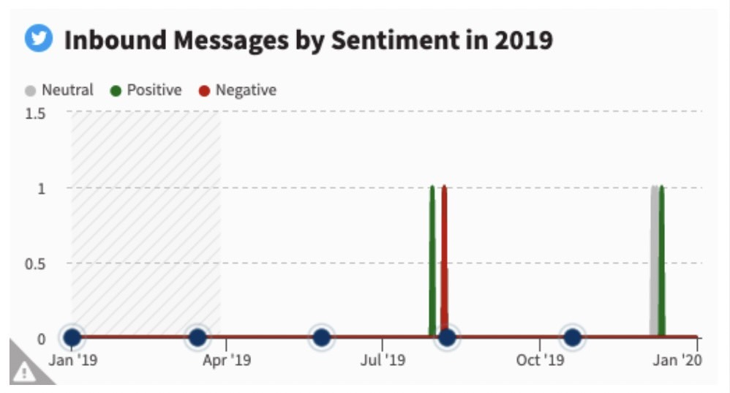
NLP ทำอะไรได้บ้าง?
4
$ทำการตลาด$ (Digital Marketing)
กราฟแสดงข้อความจากลูกค้าในเชิงบวกและเชิงลบ
บนแพลตฟอร์ม Twitter

Slide 26
Thank you

Slide 27
Team Member
นางสาวศิรภา แสงนา 6401012620218
นางสาวจารวี ตรงศิริวัฒน์ 6401012630035

Slide 28


Social
LastWeek
010123132
storedata
scraping
NextWeek
ThisWeek
member
SOFTWARE DEVELOPMENT PRACTICE II

Slide 29


scraping
LastWeek
storedata
ThisWeek
member
NextWeek
Sirapa Sangna
Jarawee Trongsiriwut
6401012620218
6401012630035

Slide 30

Python Libraries
Database
tweepy
pymongo
MongoClient
mongoDB
storedata
LastWeek
scraping
NextWeek
ThisWeek
member
dateutil
tz

Slide 31



storedata
LastWeek
NextWeek
scraping
ThisWeek
member
Twitter developer
Get Access Token
Scrape tweets
Data stored
MongoDB

Slide 32
Scrape Tweets From Twitter
connect to database
convert timezone
insert database
connect to twitter
storedata
scraping
LastWeek
NextWeek
ThisWeek
member
search twitter
use cursor to serach
tweet lists
tweet author, the unique identifier of the requested tweet, tweet date, tweet text
insert to database
Show code

Slide 33
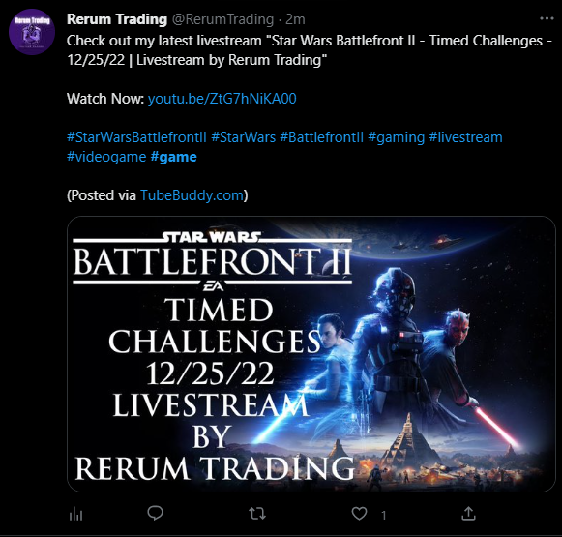
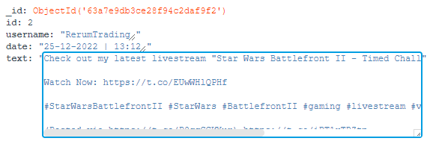
01
original tweet
storedata
LastWeek
scraping
NextWeek
ThisWeek
member
02
collected data

Slide 34

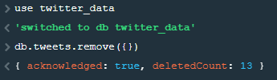
store the tweet data in mongodb
remove all from the collection
storedata
LastWeek
scraping
NextWeek
ThisWeek
member

Slide 35

Tokenization
การตัดคำในข้อความ
$$\text{สอบถามเรื่อง }\text{ip} \text{address}$$
storedata
LastWeek
scraping
NextWeek
ThisWeek
member
[‘สอบถาม’, ‘เรื่อง’, ‘ ’, ‘ip’, ‘ ‘, ‘address’]

Slide 36
Tokenization
Librarys
ตัดคำอังกฤษได้
ตัดคำไทยได้ดีกว่า NLTK
ตรวจสอบข้อความ(String) เป็นภาษาไทยหรือไม่
ตัดประโยค คำ และคำย่อยได้
แบ่งส่วนของประโยค คำ และคำย่อยได้
มี Soundex เทียบว่าคำแต่ละคำออกเสียงเหมือนกันไหม
ข้อความที่ผิด สามารถแนะนำคำที่เขียนถูกให้ได้
PyThaiNLP
storedata
LastWeek
scraping
NextWeek
ThisWeek
member

